Slide 1
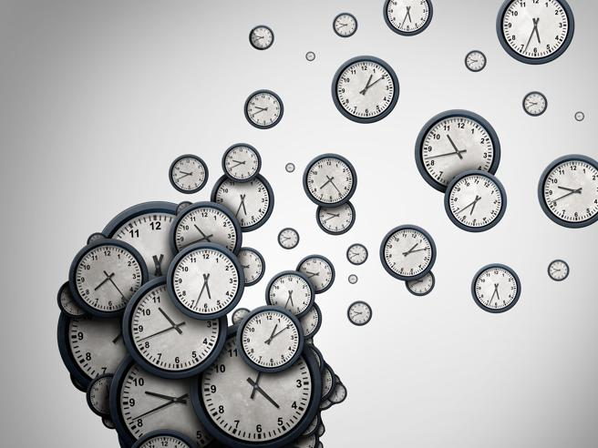
Una corsa contro il tempo
La conservazione digitale

Slide 2
“Come la modernità dimentica”
(Paul Connerton, 2009)
Tra ipermnesia e società postmnemonica: la modernità che dimentica
“A partire dall’inizio del XIX secolo, si può dire che l’inquietudine riguardo alla memoria si cristallizzò intorno alla percezione di due fondamentali malesseri: troppo poca memoria e troppa memoria” (Richard Terdiman, 1993)
L’oblio: un valore, una condanna o un naturale e misurabile processo di selezione?

Slide 3
Una leggenda metropolitana
La fragilità innata degli oggetti digitali è una leggenda metropolitana funzionale a una certa inerzia normativa e conservativa.
Li sappiamo conservare ma hanno bisogno di cure specifiche
Devono essere accuditi come in genere si fa con quelli analogici che di norma non vengono lasciati alle intemperie che renderebbero molto vulnerabile anche la carta o la pergamena
La conservazione costa sia in termini di risorse che di riforme ineludibili del modello conservativo

Slide 4
Quale conservazione?
Long time preservation:
    A period of time long enough for there to be concern about the impacts of changing technologies, including support for new media and data formats, and of a changing user community, on the information being held in a repository. This period extends into the indefinite future

Slide 5
Un termine da chiarire: dematerializzazione
Dematerializzare non significa limitarsi a cambiare tipologia di supporto alla realtà
La dematerializzazione è innanzitutto un processo politico, economico sociale, antropologico.
Dematerializzare significa entrare in profondità negli assetti complessivi di una società, reingegnerizzandone aspetti cruciali, compresi quelli documentari
Il digitale è la domanda non la risposta già fatta
Pensare digitale e non essere supinamente pseudodigitali

Slide 6
Universitas rerum
“Le città sono un insieme di tante cose: di memoria, di desideri, di segni d'un linguaggio; le città sono luoghi di scambio, come spiegano tutti i libri di storia dell'economia, ma questi scambi non sono soltanto scambi di merci, sono scambi di parole, di desideri, di ricordi” (Italo Calvino, 1972)
L’archivio come sistema di relazioni
Il tutto e non la parte
Ma la parte per il tutto
Valori e oggetti

Slide 7
La natura dell’archivio digitale
L’archivio digitale ha una natura caratterizzata da una forte dinamicità che si traduce in un’estrema articolazione della struttura e dei contenuti informativi e che impone strategie descrittive e di recupero delle informazioni decisamente complesse.
Nel contesto digitale tendono a manifestarsi fenomenologie archivistiche diverse da quelle cui siamo abituati in ambiente cartaceo

Slide 8
Individuare l’archivio digitale
Il problema della individuazione dell’archivio digitale in senso proprio (?) e l’esigenza di salvaguardarne la struttura e l’integrità
L’interoperabilità
Tipologie documentarie ad ampio spettro
  documenti digitali e informatici
  banche dati
  oggetti e aggregazioni digitali di natura diversa
  web
  “dati social” (tweet e luoghi della comunicazione )
  …

Slide 9
Progettare la conservazione
Le trasformazioni dei sistemi di produzione e gestione dei documenti e, in maniera particolare, la diffusione del documento informatico contribuiscono a spostare a monte il baricentro degli interventi conservativi.
Nella fase corrente, e in maniera ancora più marcata in quella di progettazione, si concentrano molte attività di decisiva importanza ai fini del perseguimento dell’obiettivo della conservazione.
Questa è la prima e più evidente conseguenza della diffusione di documenti informatici

Slide 10
Preservation on the job
At each phase of the cycle, electronic records need to be actively managed, according to established procedures, to ensure that they retain qualities of integrity, authenticity and reliability“(Public Record Office, The National Archives, Guidelines for management, appraisal and preservation of electronic records)

Slide 11
La conservazione fuori di sè
Esigenza di abbandonare una prospettiva che recepisce la conservazione come un’attività, o una serie di attività, che si manifestano in una fase successiva alla gestione e all’utilizzazione a fini giuridici e amministrativi dei documenti
Le finalità della conservazione si perseguono parallelamente a quelle della produzione e della gestione dei documenti

Slide 12
Dalla conservazione allo sviluppo sostenibile
“Sviluppo che soddisfa i bisogni delle generazioni presenti senza compromettere la capacità delle generazioni future di soddisfare i propri
Perché conservare, non solo memoria
La sostenibilità ha quindi in sé il futuro e il futuro è il luogo dove si giocherà una partita di decisiva importanza
Il futuro (soprattutto quello economico e politico)però solo molto raramente accade per accidente. Più spesso è una conseguenza diretta del suo passato.

Slide 13
Archivi e sviluppo: un ruolo duplice
Il settore archivistico (ma meglio sarebbe dire delle discipline documentarie nel loro insieme) ha una fortissima valenza strategica nei modelli di sviluppo sostenibile
Il motore dello sviluppo e dello sviluppo sostenibile si nutre di dati e quindi ha necessità di archivi efficienti
La cultura come pilastro dello sviluppo e gli archivi storici come patrimonio identitario: le radici dello sviluppo

Slide 14
Progettare la modernità
I sistemi documentali in formazione sono al centro dell’attenzione in quanto risorse progettuali
Gli archivi non sono un residuato eventuale delle attività ma sono le attività.
Servono precise logiche organizzative e conservative
Porre la dovuta attenzione a queste tematiche significa garantire la trasparenza, l’efficienza e la visione prospettica
La cultura documentaria come garanzia dell’efficacia e dell’affidabilità dei processi

Slide 15
“Si deve incominciare a perdere la memoria,
anche solo brandelli di ricordi, per capire che in essa consiste la nostra vita. Senza memoria la vita non è vita (…). La nostra memoria è la nostra coerenza,
la nostra ragione, il nostro sentimento, persino il nostro agire.
Senza di essa non siamo nulla”
Luis Buñuel

